Slide 1
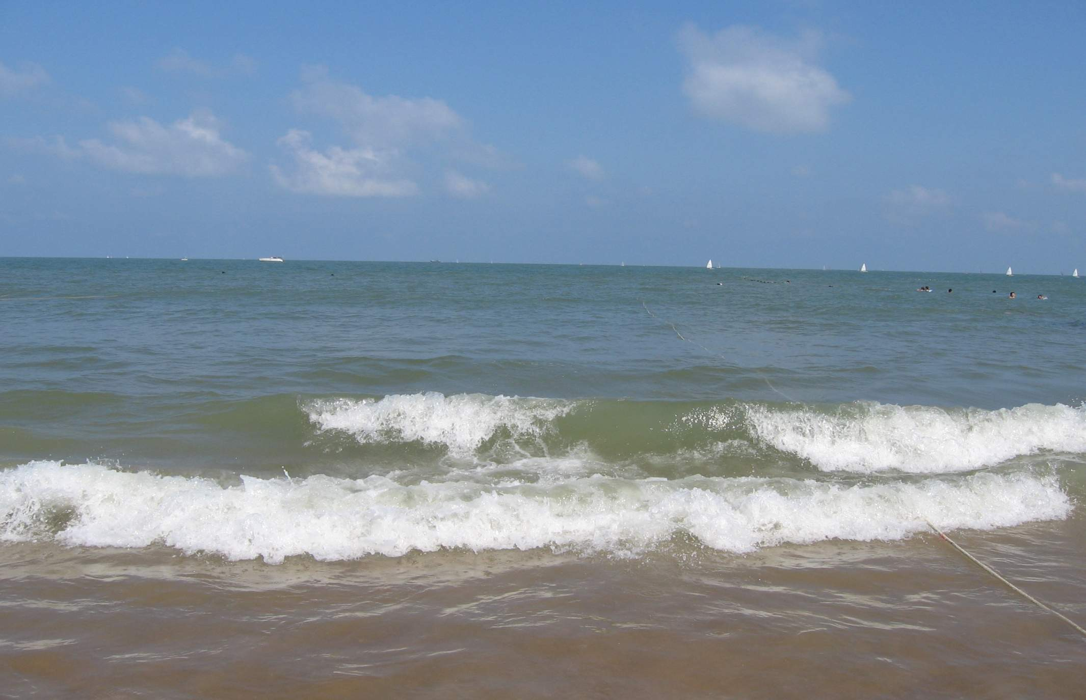


你知道这首歌歌颂了谁吗？
请听歌曲《春天的故事》

Slide 2
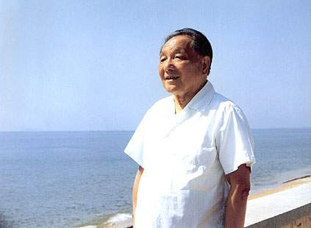
邓小平

Slide 3
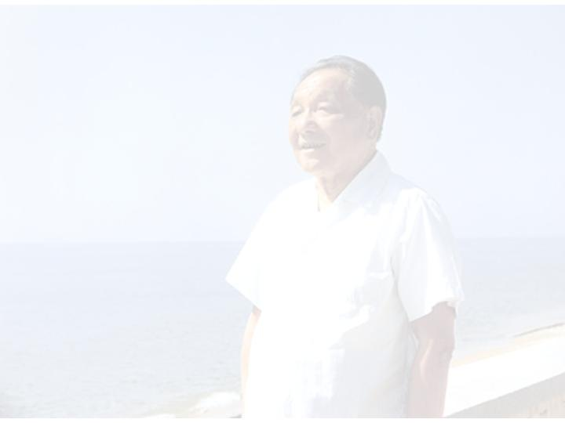
邓小平（1904.8.22～1997.2.19）
伟大的马克思主义者，无产阶级革命家、政治家、军事家、外交家，中国共产党、中国人民解放军、中华人民共和国的主要领导人之一，中国社会主义改革开放和现代化建设的总设计师，邓小平理论的创立者。

Slide 4
1997年2月19日，历史伟人邓小平悄然闭上了眼睛，离我们而去了。他的离去是党和国家的巨大损失!大江南北，长城内外，全国各族人民都沉浸在无比悲痛之中。
在大海中永生

Slide 5
自学要求：
读准字音（给不认识的字注音）
读通课文（用“∕”标出长句的停顿）
概括主要内容（用文中语句或自己的话讲述）

Slide 6
检查自学效果
读写生字词
党 （dǎng) 崭 （zhàn） 呜 （wū）咽（yè）
疆 （jiāng） 港（gǎng） 属（shǔ）

Slide 7


认一认：
yín
ào
xián
hàn
垠 | 澳 | 舷 | 撼
（无垠）
（澳门）
（船舷）
（震撼）

Slide 8
读一读：
民族 爱戴 崭新 呜咽
篇章 痛悼 海疆 香港
属于 波翻浪涌 奔腾不息

Slide 9

呜咽（yè）
yàn (咽气)(咽唾沫)
咽
yān (咽喉)(咽炎)
yè (哽咽) (呜咽)

Slide 10
读一读：
一位以自己的一生带领人民书写中华民族崭新历史的伟人
机舱里安放着全党、全军和全国各族人民衷心爱戴的邓小平爷爷的骨灰。
奔腾不息的浪花会把他的骨灰送往祖国的万里边疆。

Slide 11
读一读：
一位以自己的一生∕带领人民∕书写中华民族崭新历史的∕伟人
机舱里安放着∕全党、全军和全国各族人民∕衷心爱戴的邓小平爷爷的∕骨灰。
奔腾不息的浪花∕会把他的骨灰∕送往祖国的万里边疆。

Slide 12
我来说
课文记述了一件什么事？写作目的又是什么？
本文记叙了历史伟人邓小平的骨灰撒放大海的动人情景。
讴歌了伟人的丰功伟绩，表达了人民对伟人的深深怀念之情。

Slide 13
根据提示给课文分段
飞向大海
撒向大海
在大海中永生
第一段（1）
第二段（2-6）
第三段（7）

Slide 14
在大海中永生

Slide 15
学习第一自然段：
自由读课文第一自然段，看看这一段中共有几句话？你能不能用一句话来概括一下主要内容？
1997年3月2日上午，飞机载着邓小平爷爷的骨灰飞向大海 。

Slide 16
1997年3月2日上午，一架银色的专机离开北京西郊机场，在首都上空低低地缓缓地绕飞一周，然后穿过云层，飞向祖国的辽阔大海。机舱里安放着全党、全军和全国各族人民衷心爱戴的邓小平爷爷的骨灰。一位以自己的一生带领人民书写中华民族崭新历史的伟人，今天将完成他人生的最后一个篇章。
想象一下：在“飞机飞向大海时”，人们是什么样的心情？
哪些语句最能体现这种心情？

Slide 17
飞机“低低地缓缓地绕飞一周”说明什么？
人们的不舍与悲痛

Slide 18
一位以自己的一生带领人民书
写中华民族崭新历史的伟人，今天将
完成他人生的最后一个篇章。
崭新历史
指邓小平爷爷带领人民改革开放，使全国人民过上了好日子。
最后一个篇章
邓小平同志临终前，再三叮嘱，死后捐献角膜，解
剖遗体，不留骨灰，撒入大海，这是他把自己的
一生毫无保留地献给祖国和人民的遗愿，也是
他留给党和人民的一份珍贵遗产。所以，
骨灰撒放大海谓为“完成他人生的
最后一个篇章”。

Slide 19
齐读第一自然段

Slide 20
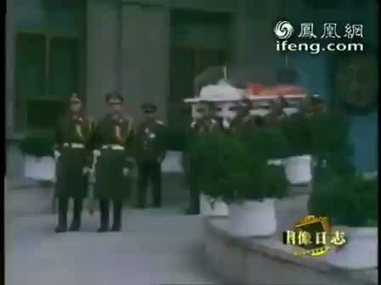

Slide 21
飞机在高空盘旋，鲜花伴着
骨灰，撒向无垠的大海。大海呜咽，寒风卷着浪花，痛悼伟人的离去……
“呜咽”字典中解释是：1、低声哭泣。2、形容凄切的水声或丝竹声。
大海怎么会呜咽呢？
大海在低声地哭泣，他仿佛在说：“（ )”

Slide 22
也许，奔腾不息的浪花会把他的骨灰送往祖国的万里海疆；也许，奔腾不息的浪花会把他的骨灰送往澳门、香港；也许，奔腾不息的浪花会把他的骨灰送往宝岛台湾；也许，奔腾不息的浪花会把他的骨灰送向太平洋、印度洋、大西洋……

Slide 23
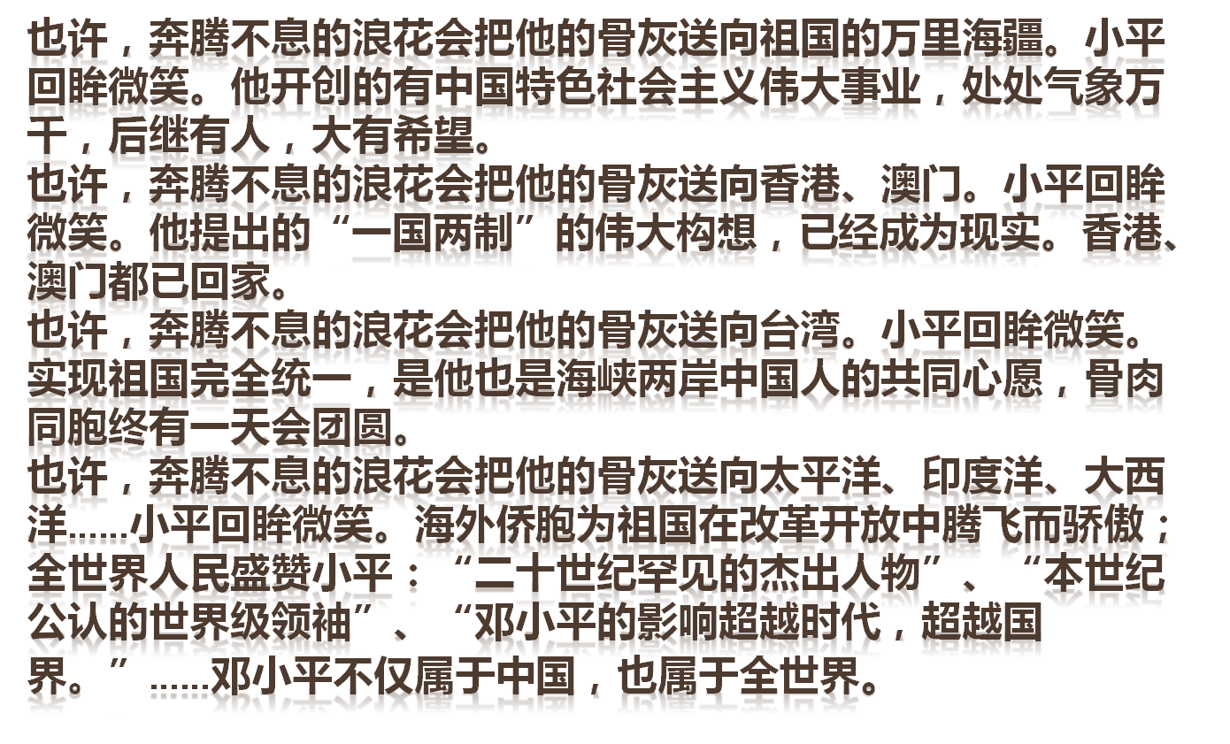

Slide 24
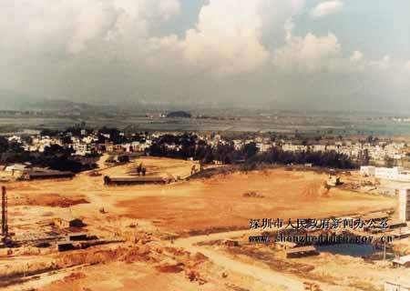
改革开放前的深圳

Slide 25

改革开放后

Slide 26


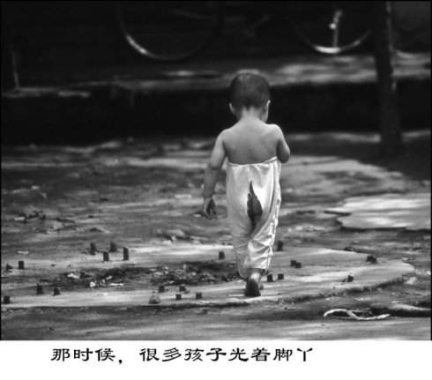

Slide 27
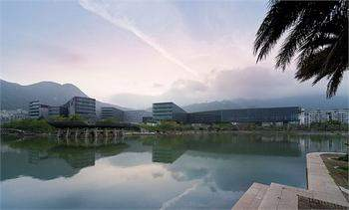
也许，奔腾不息的浪花会把他的骨灰送往祖国的万里海疆；

Slide 28
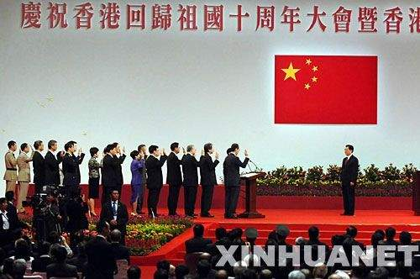

也许，奔腾不息的浪花会把他的骨灰送往澳门、香港；

Slide 29

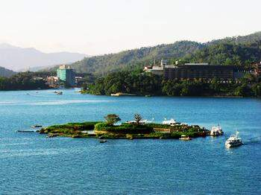

也许，奔腾不息的浪花会把他的骨灰送往宝岛台湾；

Slide 30
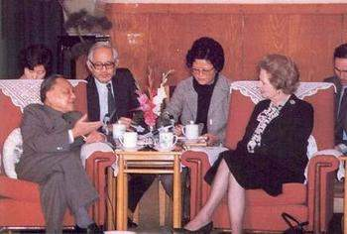
“二十世纪罕见的杰出人物”、“本世纪公认的世界级领袖”、“邓小平的影响超越时代超越国界”……
也许，奔腾不息的浪花会把他的骨灰送向太平洋、印度洋、大西洋……

Slide 31
也许，奔腾不息的浪花会把他
的骨灰送往祖国的万里海疆；也许，奔腾不息的浪花会把他的骨灰送往澳门、香港；也许，奔腾不息的浪花会把他的骨灰送往宝岛台湾；也许，奔腾不息的浪花会把他的骨灰送向太平洋、印度洋、大西洋……
这四个带“也许”的句子连同后面的省略号是个什么句子？表达了人们怎样的感情？它们之间能颠倒吗？

Slide 32
邓小平爷爷的影响超越时代，超越国界，他不仅属于中国，也属于全世界。
“超越时代”是什么意思？
“超越国界”是什么意思？

Slide 33
他提出了改革开放，使中国经济得到空前发展，不管是在20世纪，还是在21世纪，都使中国雄立于世界。邓小平的影响超越时代。
他提出了“一国两制”的构想，使香港、澳门如
期回归，台湾也必将回到祖国的怀抱。香港的
回归，为全世界国与国之间，和平友好地解决
历史遗留问题提供了一个理想的模式。邓小平
的影响超越国界。

Slide 34
邓小平爷爷的影响超越时代，超越国界，他不仅属于中国，也属于全世界。
从这句话中你体会到什么？
邓小平爷爷的影响很大，为人类做出的贡献很大。

Slide 35
也许，奔腾不息的浪花会把他的骨
灰送往祖国的万里海疆；也许，奔腾不息的浪花会把他的骨灰送往澳门、香港；也许，奔腾不息的浪花会把他的骨灰送往宝岛台湾；也许，奔腾不息的浪花会把他的骨灰送向太平洋、印度洋、大西洋……邓小平爷爷的影响超越时代，超越国界，他 不仅属于中国，也属于全世界。

Slide 36
时近中午，专机盘旋着向大海告别。
透过舷窗望去，水天一色，波翻浪涌。从那永不停息的涛声中，人们仿佛听到了邓小平爷爷那震撼人心的声音：
“我是中国人民的儿子，我深情地爱着我的祖国和人民。”
邓小平爷爷说这句话时是什么心情呢？
邓小平爷爷说这句话你体会到什么？
体现了他博大的胸怀和对人民深深的爱。

Slide 37
时近中午，专机盘旋着向大海告别。
透过舷窗望去，水天一色，波翻浪涌。从那永不停息的涛声中，人们仿佛听到了邓小平爷爷那震撼人心的声音：
“我是中国人民的儿子，我深情地爱着我的祖国和人民。”
为什么说是“仿佛听到”？
说明伟人不仅形象不灭，他的话语也永远萦绕在人们耳旁。表达了人们对伟人的永远怀念之情。

Slide 38
与大海同在，与祖国同在，与人民同在。我们衷心爱戴的邓小平爷爷在大海中永生！
“在大海中永生”指什么？为什么把骨灰撒向大海了，还能“永生”呢？这样写表达了人民什么样的感情？
“在大海中永生”不是具体的生命，而是伟人的不朽功绩。表达了人们对伟人的怀念之情。

Slide 39
说句子：
试用“爱戴”、“奔腾不息”各说一句话。

Slide 40
？
“鲜花伴着骨灰”，有人说应是“鲜花拌着骨灰”。你怎么看？说说理由。

Slide 41
拓展延伸：
学习了这篇课文，你觉得邓小平爷爷是个怎样的人？
邓爷爷虽然与世长辞了，但他的音容笑貌永远浮现在我们眼前，他震撼人心的话语永远回响在我们耳边，同学们，你有什么话想对九泉之下的邓爷爷说呢？
小练笔：《邓爷爷，我想对您说》，写一段话。

Slide 42

★有感情地背诵课文。
★完成《补充习题》

